Slide 1
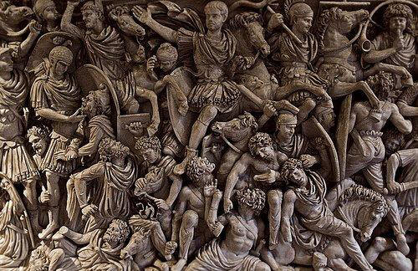
DE LA EDAD ANTIGUA A LA EDAD MEDIA

Slide 2
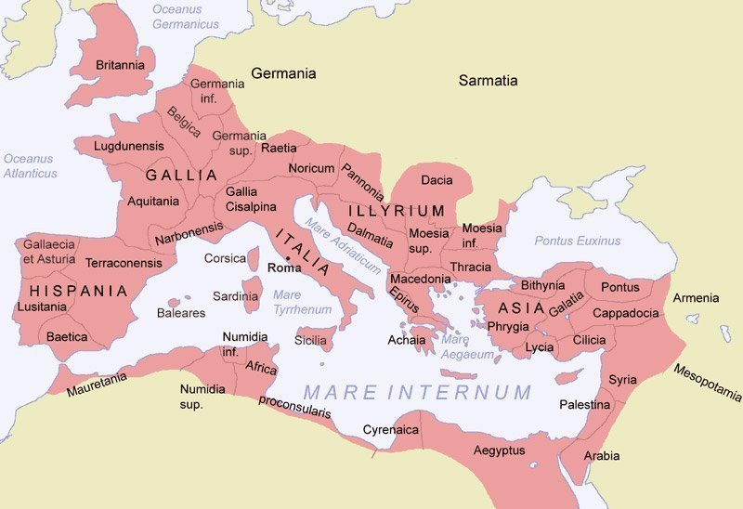

Slide 3
CAUSAS DE LA CAÍDA DEL IMPERIO ROMANO
Paralización de las conquistas.
Menos metales preciosos, menos esclavos, menos moneda, menos comercio: CRISIS ECONÓMICA
Presión de los pueblos extranjeros. Pueblos bárbaros.
Ataques, inseguridad, desabastecimiento ciudades, suida de impuestos, revueltas sociales, ruralización, de la ciudad al campo
Dificultades de control del territorio

Slide 5
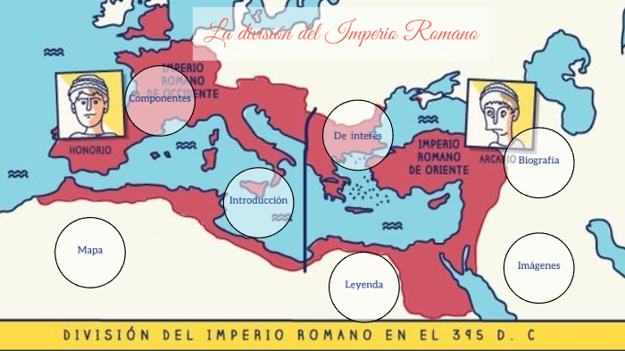

Slide 6
EL IMPERIO BIZANTINO

Slide 7
01.2 EL IMPERIO BIZANTINO
395 división Imperio Romano entre oriente y occidente.
La mayor expansión del imperio bizantino, MAPA, en el siglo VI d. C. con en emperador Justiniano y la emperatriz Teodora.
Luego pierde territorios por la expansión del imperio árabe.
En el siglo x recupera su antiguo esplendor, pero a partir del siglo XI retrocede definitivamente por la expansión del imperio otomano hasta desaparecer en el siglo XV (1453).

Slide 9
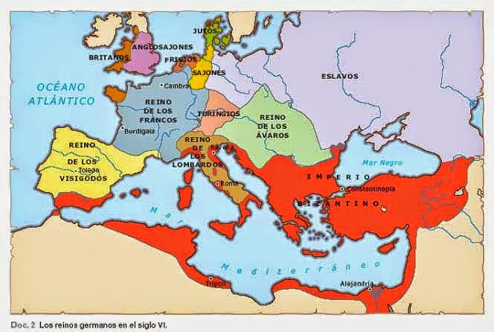

Slide 10
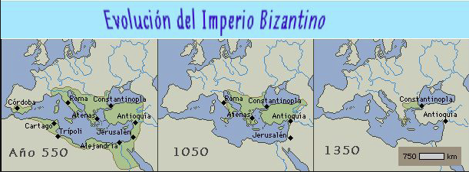
Página 17

Slide 11
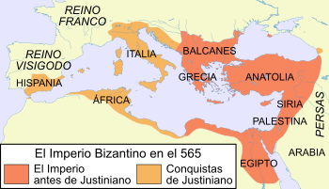

Slide 12
ORGANIZACIÓN POLÍTICA IMPERIO BIZANTINO
Hereda sistema político del Imperio romano.
Emperador o Basileus a la cabeza.
Funcionarios en la administración.
Derecho romano.

Slide 13
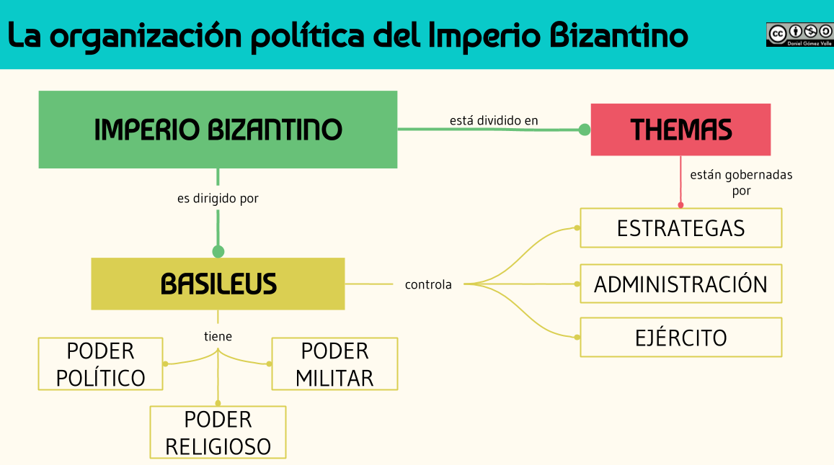
Pagina 18. Organización política

Slide 15
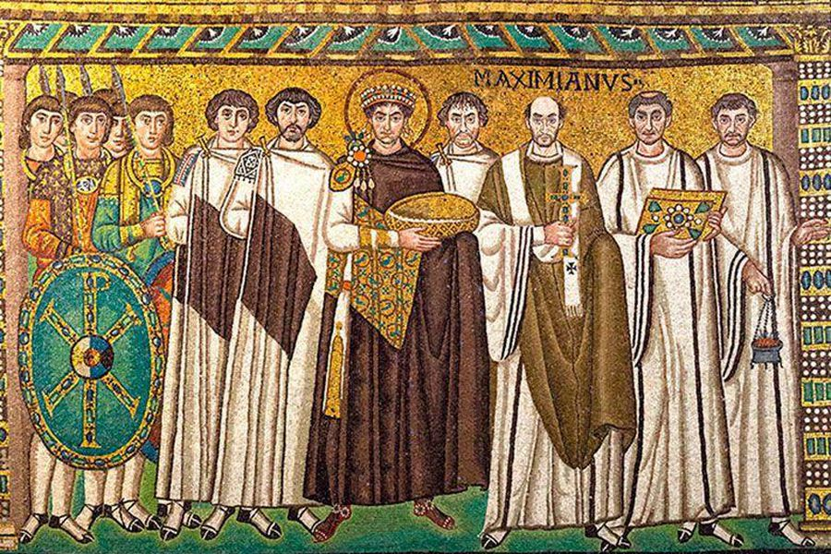

Slide 16
ECONOMÍA IMPERIO BIZANTINO
Agricultura.
Artesanía.
Comercio.
Desarrollo de las ciudades como centros económicos.

Slide 18
Cultura y arte
Influencia griega y romana.
Importancia del cristianismo.
Arquitectura. Iglesias.
Mosaicos.

Slide 19
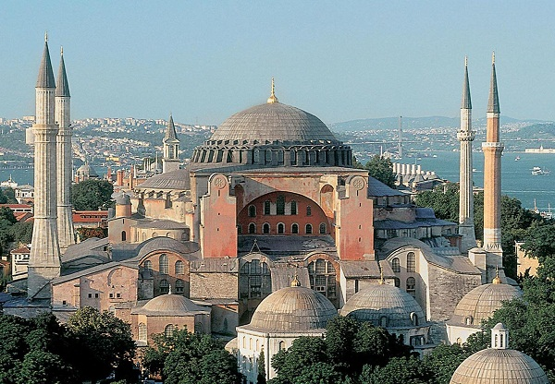

Slide 20
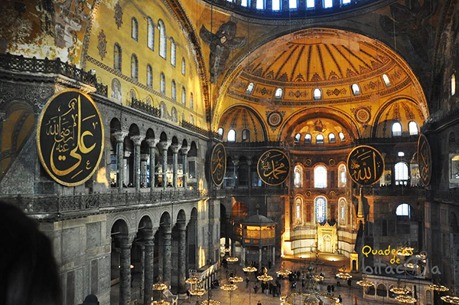

Slide 21
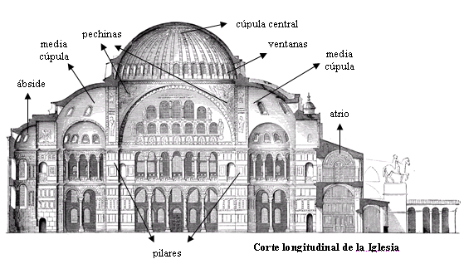

Slide 22
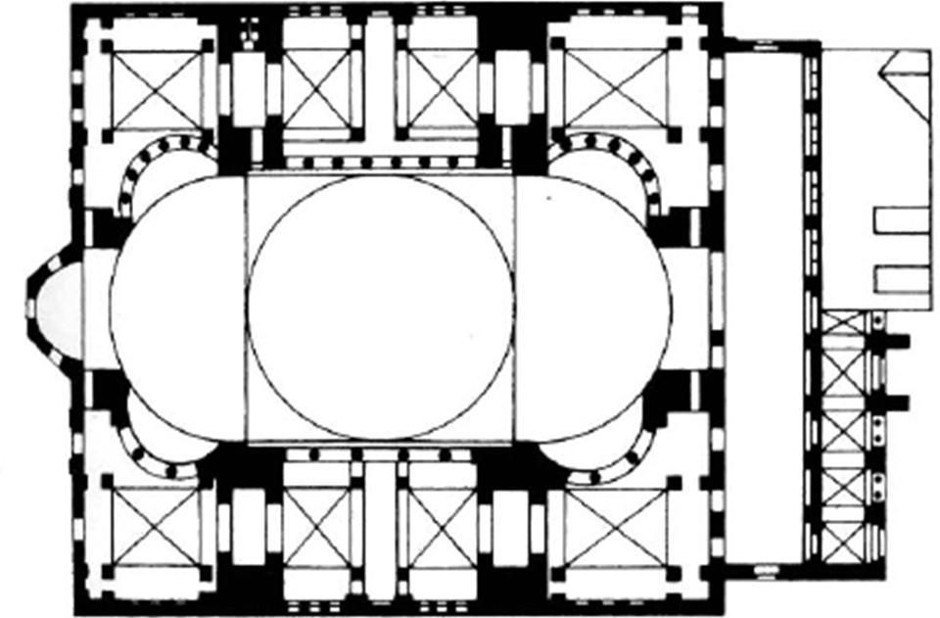

Slide 24
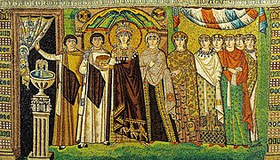

Slide 25
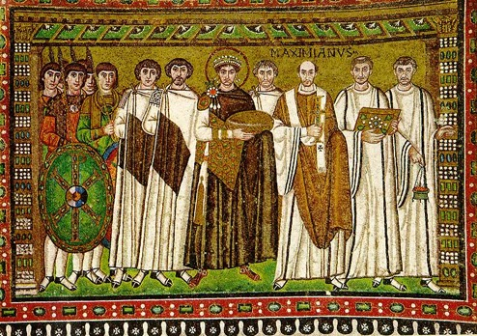

Slide 26
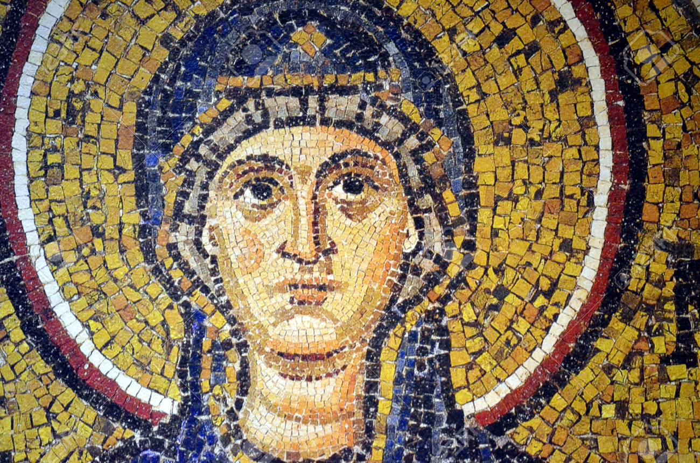

Slide 27
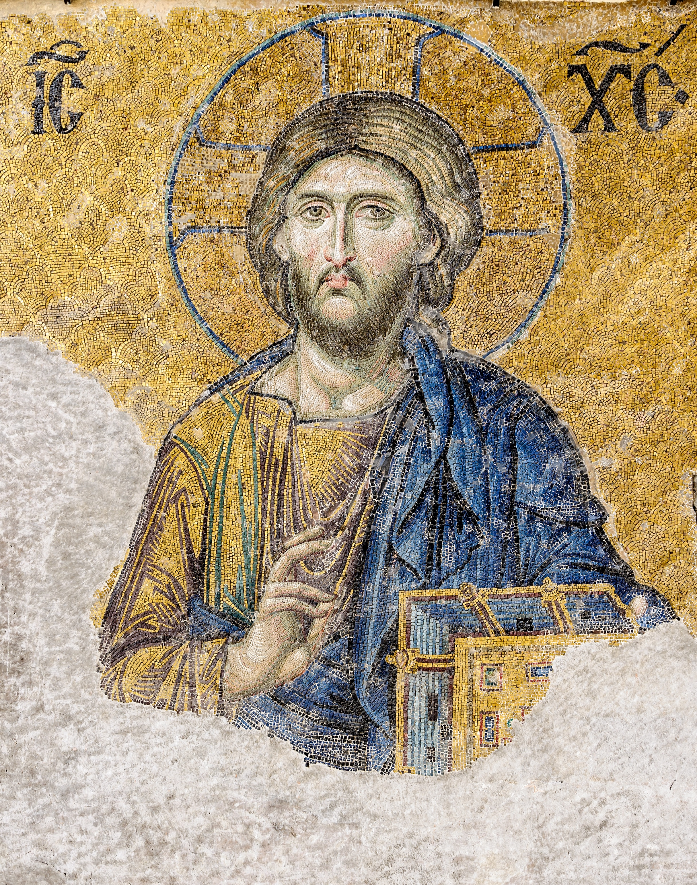
PINTURA BIZANTINA

Slide 28
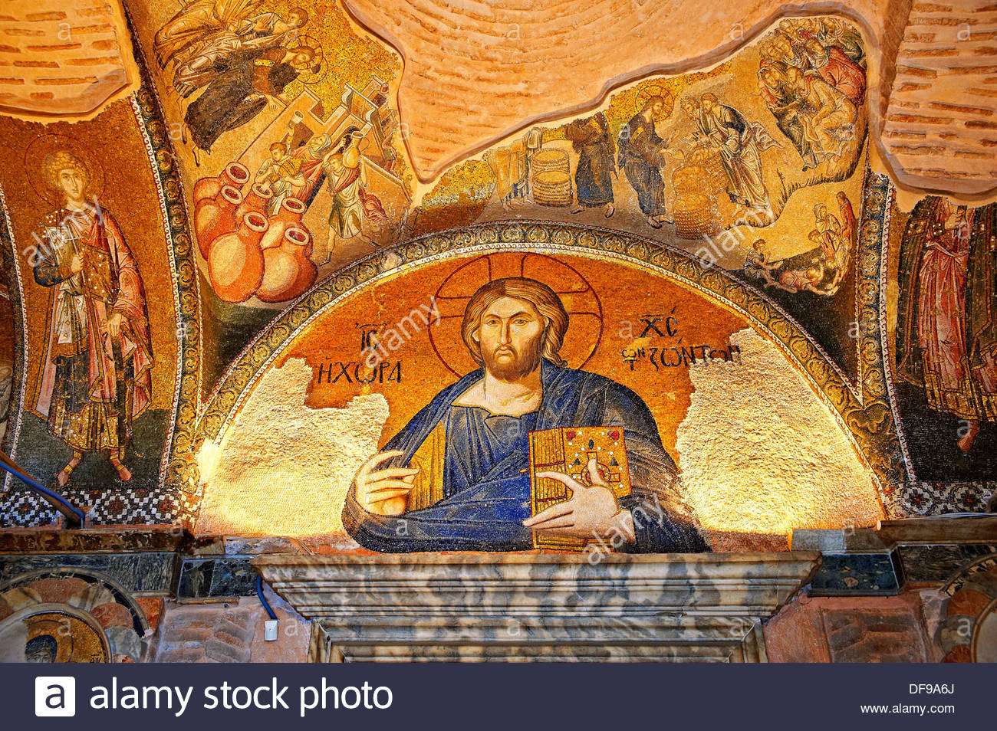

Slide 29
FUENTES Y EJERCÍCIOS PÁGINA 20 Y 21
VÍDEOS YOUTUBE:
https://www.youtube.com/watch?v=9KcC9LIgjlM
https://www.youtube.com/watch?v=XVm_M9A9ob0
https://www.youtube.com/watch?v=z5D7Mi80g2Y
https://www.youtube.com/watch?v=Ie06Y7CQpQs
https://www.youtube.com/watch?v=L2yyVi24GHg

Slide 30
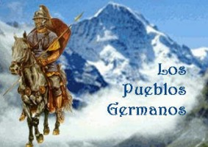

Slide 31
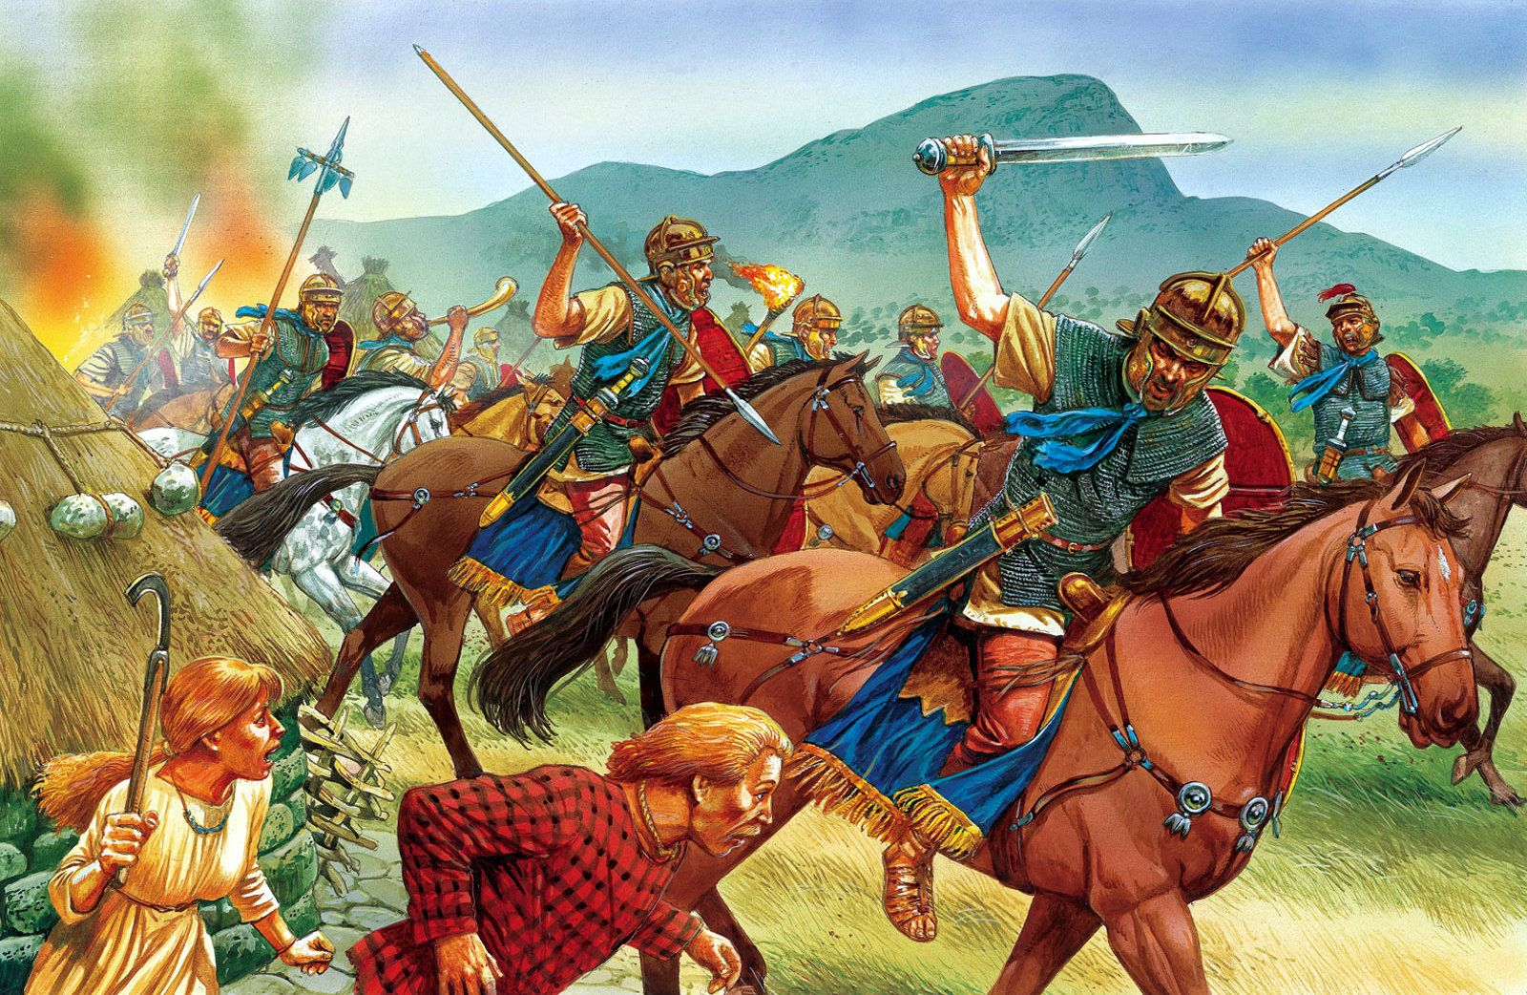

Slide 32
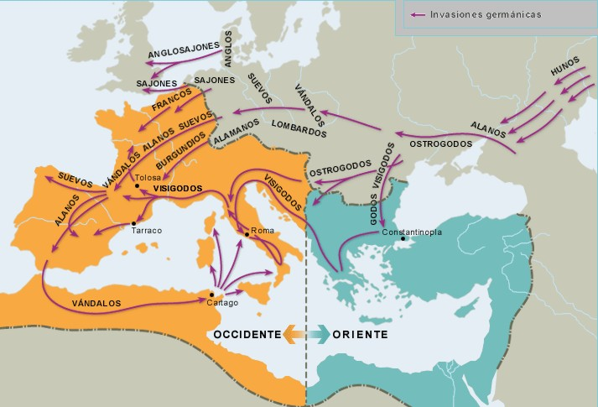

Slide 33
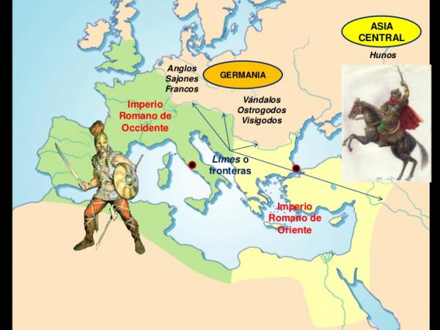

Slide 34
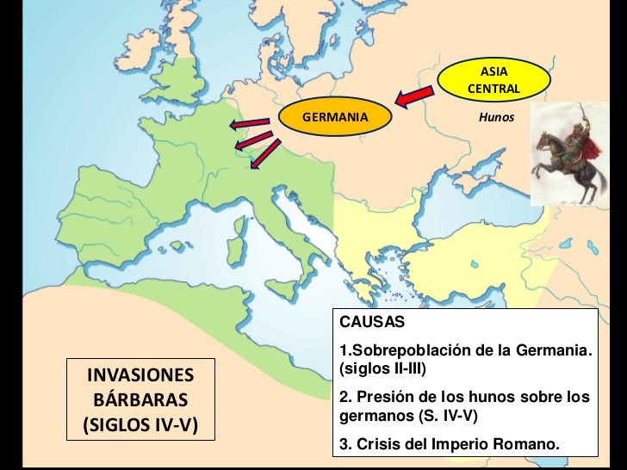

Slide 35
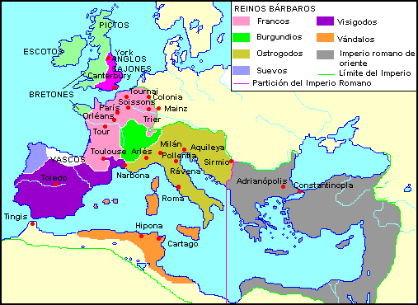

Slide 36
CARACTERÍSTICAS REINOS GERMÁNICOS
Monarquías electivas.
Población romanizada y minoría dominante germana. Derecho germano fusión con romano.
Se impone el latín y el cristianismo (cultura romana).
Ruralización general (economía). Agricultura muy básica y casi desaparición del comercio y de las ciudades.

Slide 37
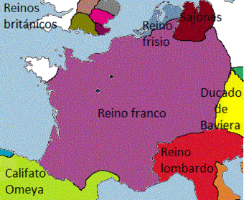
REINO FRANCO E IMPERIO CAROLINGIO

Slide 39
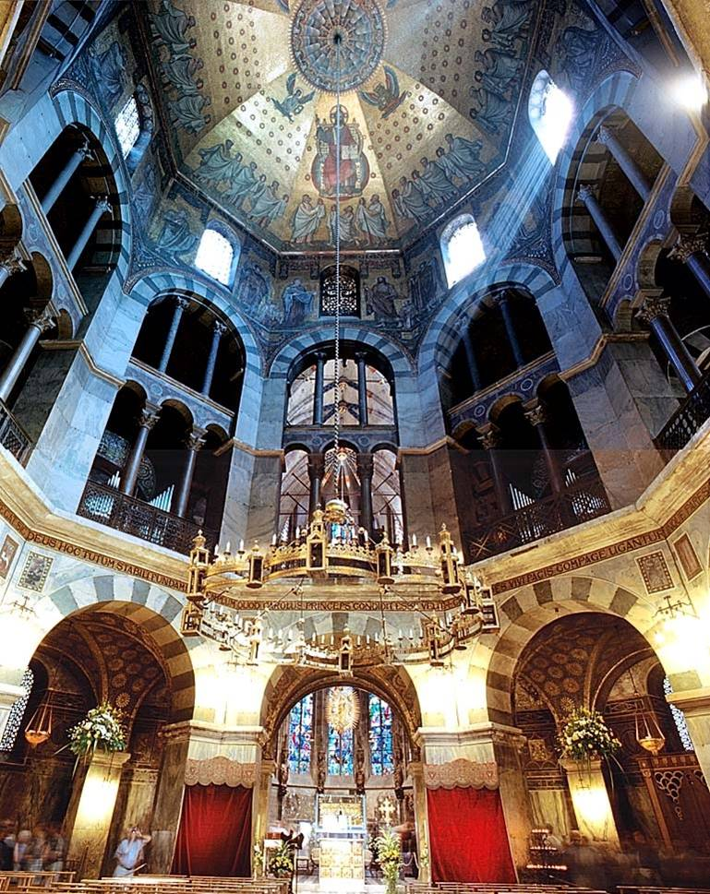

Slide 40
ADMINISTRACIÓN EN EL IMPERIO CAROLINGIO
CAPITULARES
ORGANIZA CIÓN EN CONDADOS (CONDES) Y MARCAS (MARQUÉS)
VÍNCULOS ENTRE NOBLEZA DE RELACIÓN PERSONAL.
MISSI DOMINICI (CONTROLAN A CONDES Y MARQUESES)
TRATADO DE VERDÚN 843 REPARTO NIETOS DE CARLOMAGNO (LOTARIO, LUIS Y CARLOS)

Slide 42
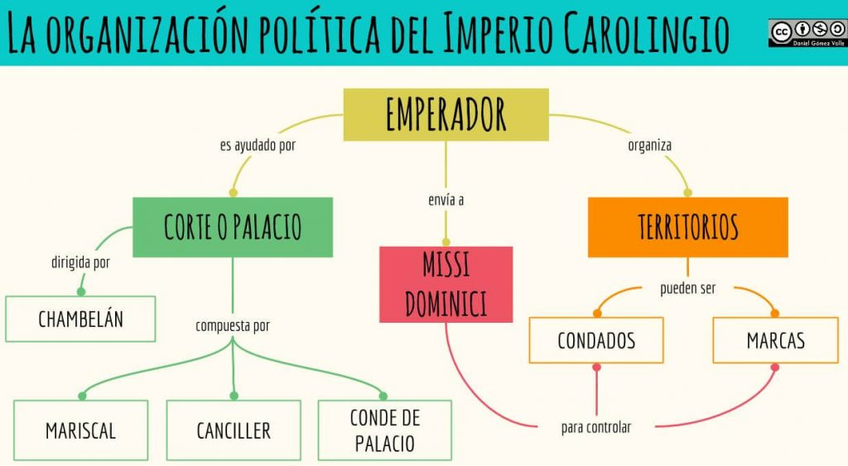

Slide 43
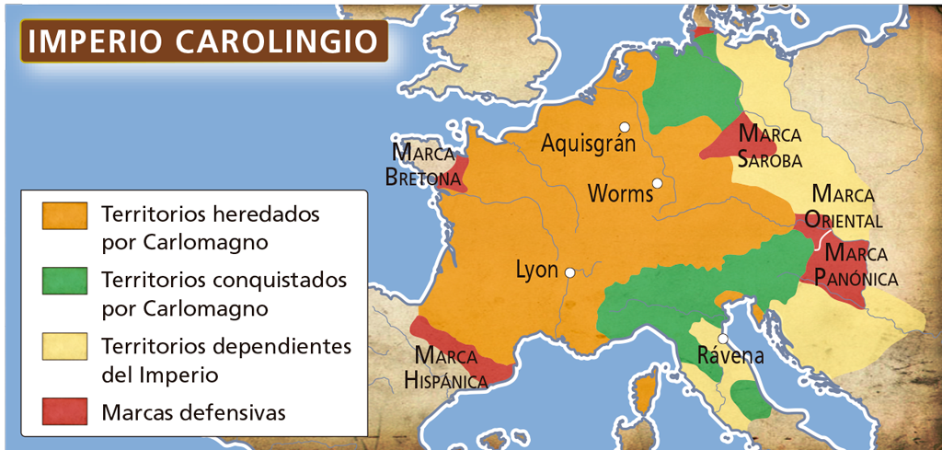

Slide 44
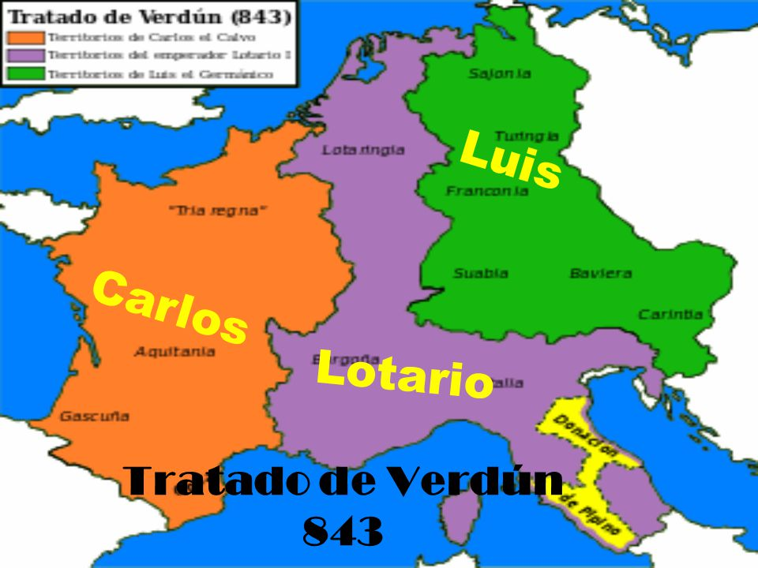

Slide 45
CULTURA Y ARTE CAROLINGIOS
Revitalización cultural.
Minoritaria.
Nuevos planes de estudio (Trivium y Quadrivium).
Arte de influencia Bizantina (Capilla Palatina Aquisgrán).

Slide 46
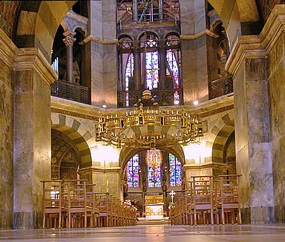

Slide 47
SEGUNDAS INVASIONES SIGLOS IX y X
Normandos
Vikingos
Piratas sarracenos
Magiares o húngaros

Slide 49
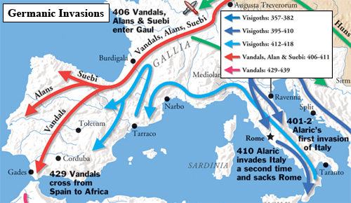

Slide 51
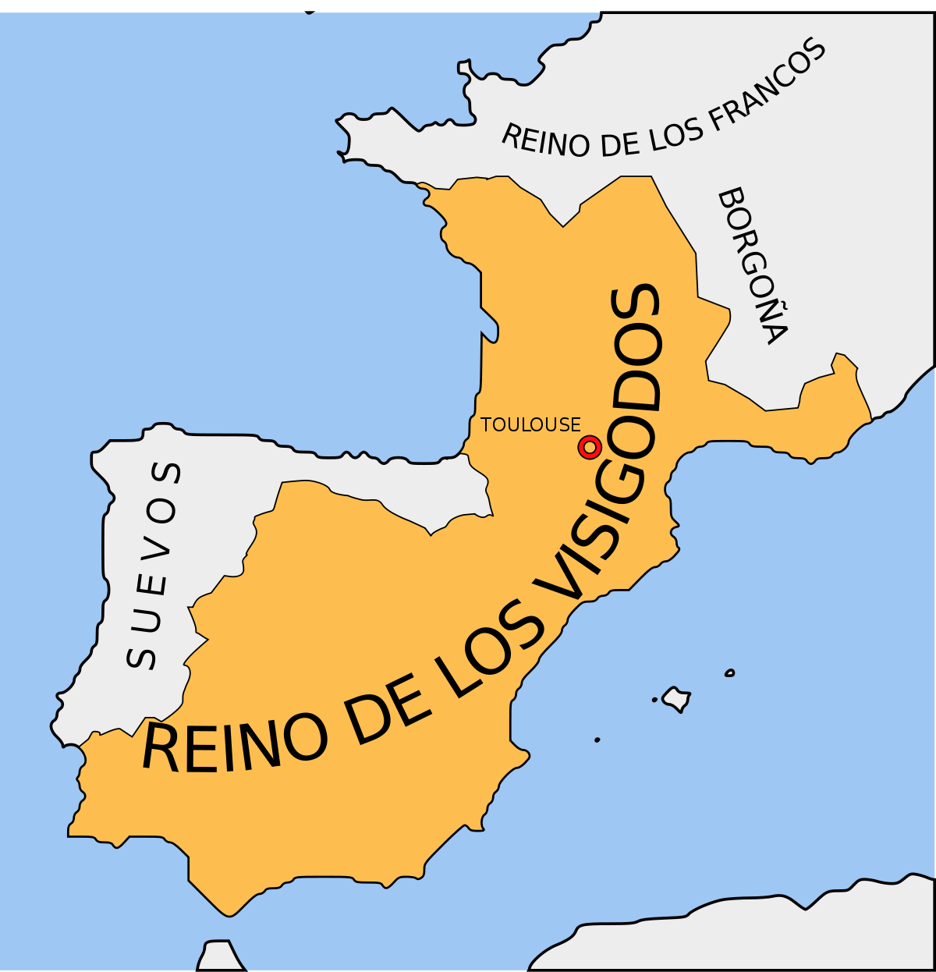
LOS GERMANOS EN LA PENÍNSULA IBÉRICA

Slide 52
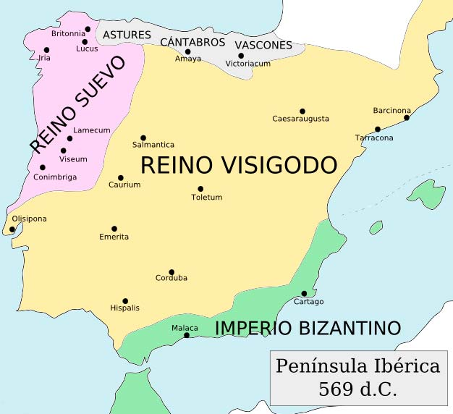

Slide 54
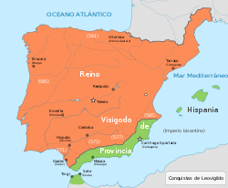
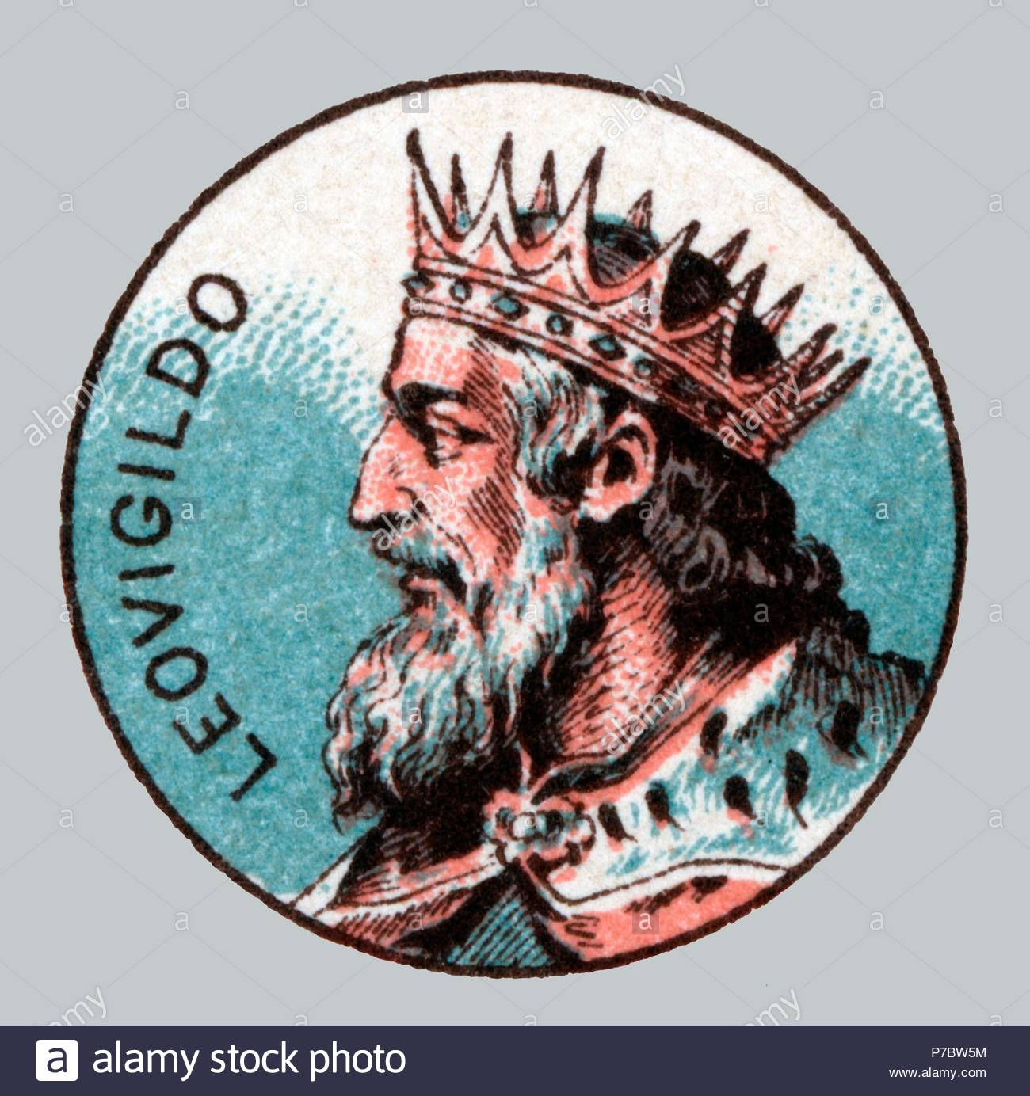

Slide 55
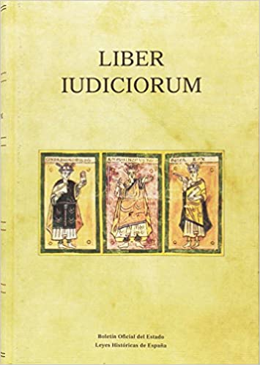
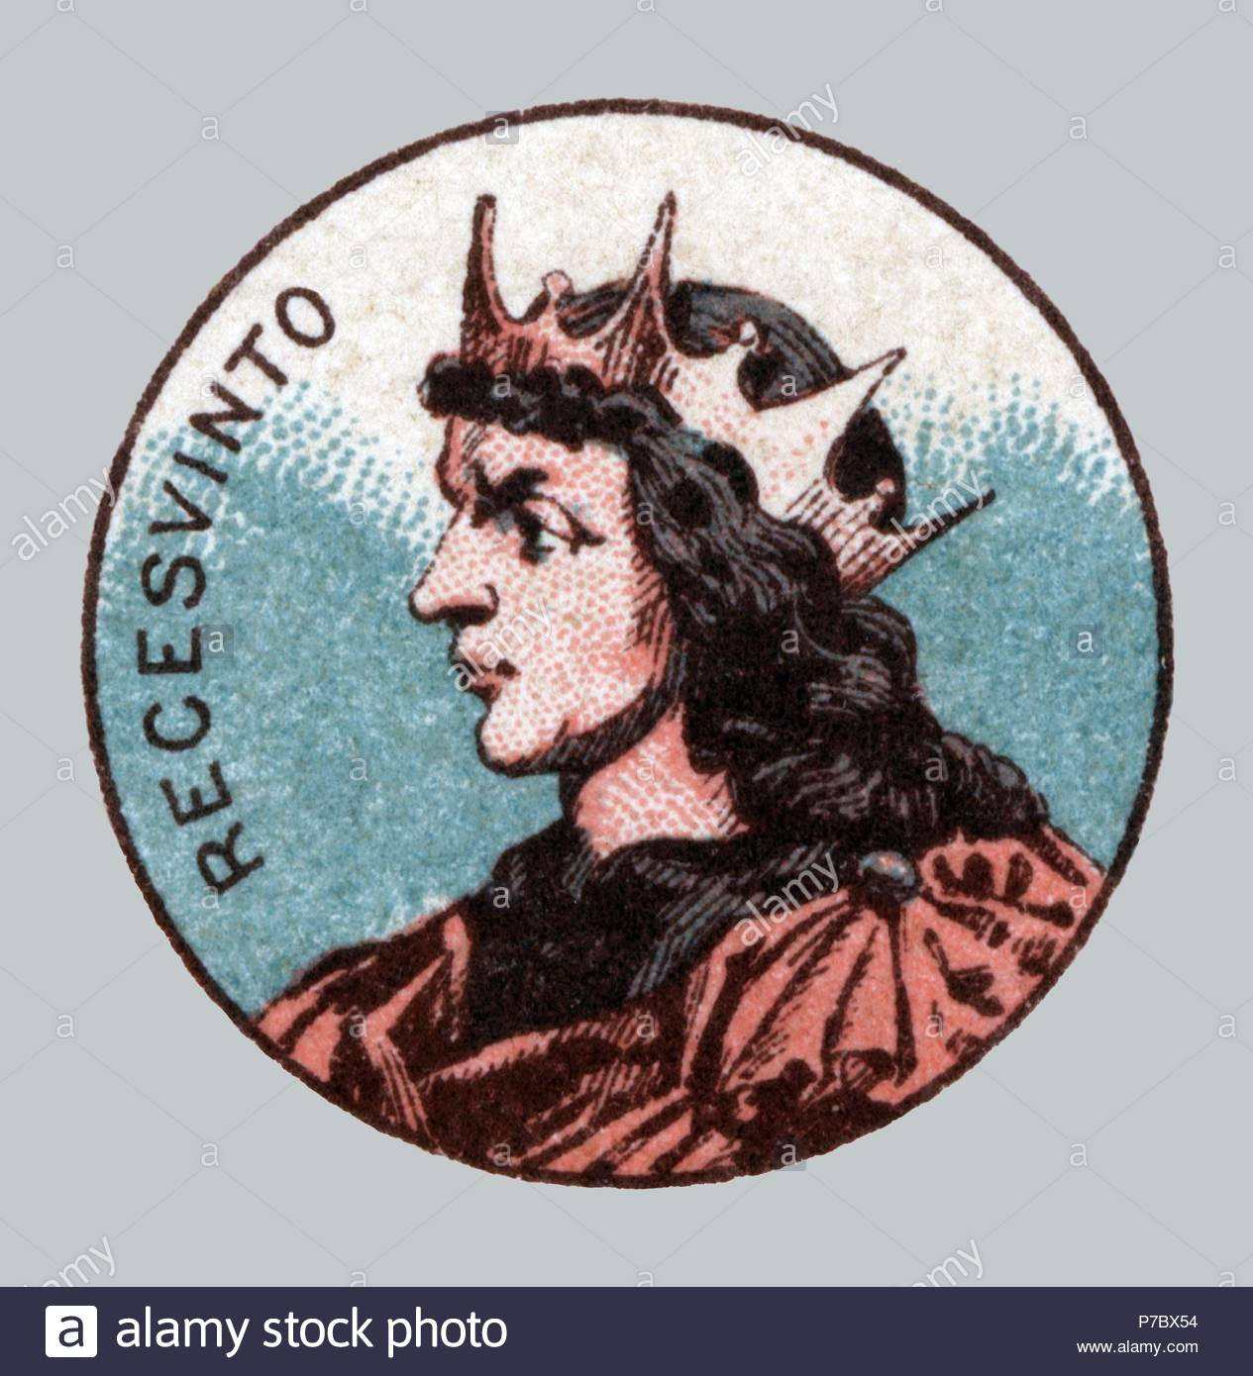

Slide 56
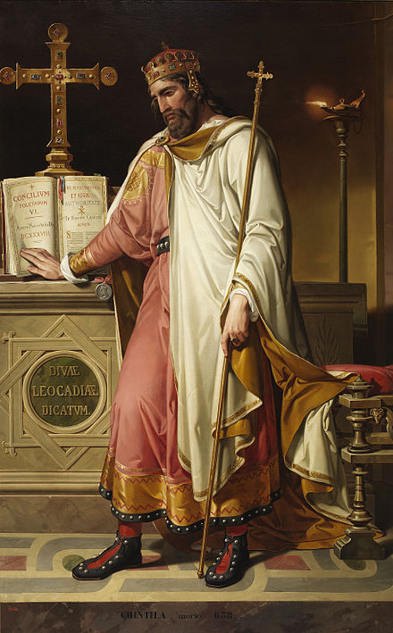

Slide 57
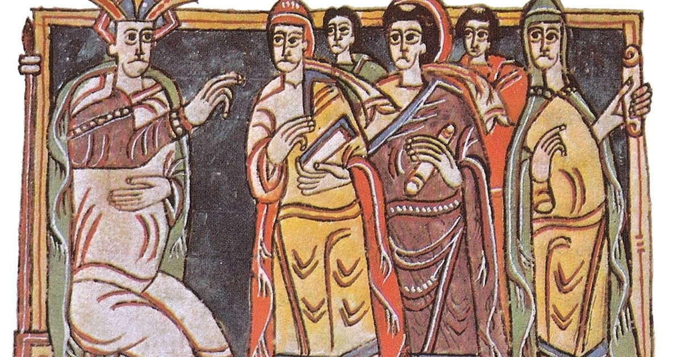
CONCILIOS ECLESIÁSTICOS

Slide 58
HISPANIA VISIGODA
Sociedad fusión hispanorromanos y visigodos.
El latín pervive.
Sociedad visigoda:
Rey
Nobleza guerrera
Campesinos libres o siervos
Tierra en manos de los grandes propietarios
Ruralización y decadencia de las ciudades.

Slide 59
CULTURA EN LA ESPAÑA VISIGODA
Fundamentalmente religiosa.
San Isidoro de Sevilla (Etimologías).
Importancia del Arte:
Arquitectura
Escultura
Orfebrería

Slide 60
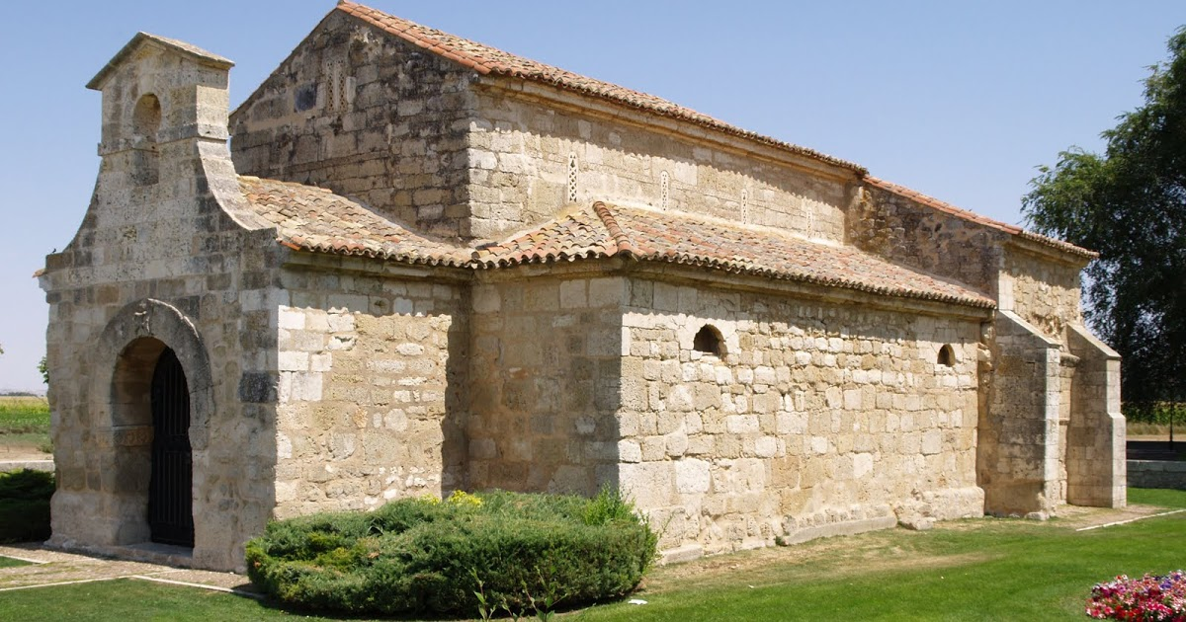
IGLESIA DE SAN JUAN DE BAÑOS (PALENCIA)

Slide 61
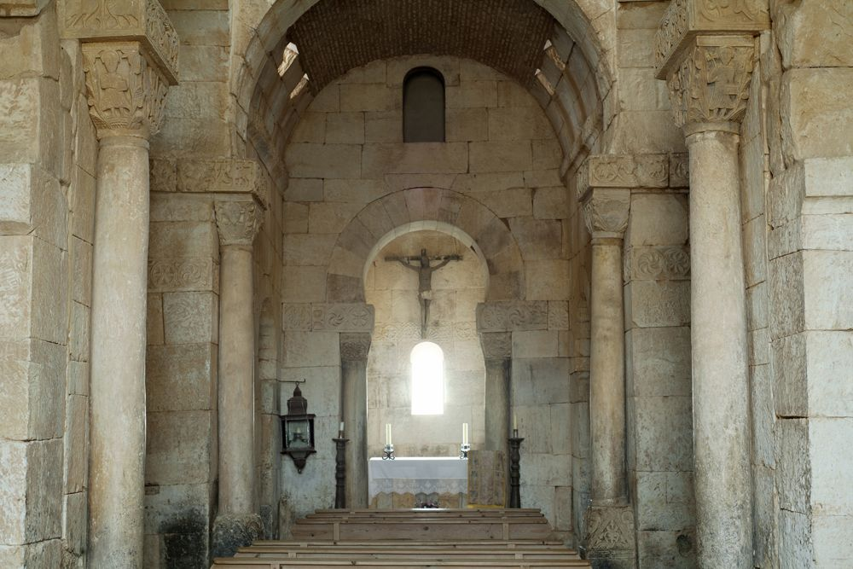
INTERIOR DE SAN PEDRO DE LA NAVE

Slide 62
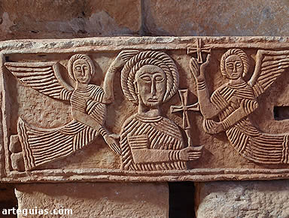
RELIEVE QUINTANILLA DE LAS VIÑAS

Slide 63
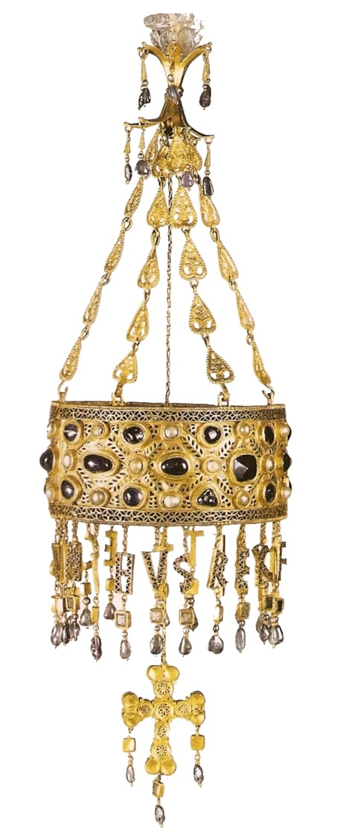
ORFEBRERÍA: CORONA DE RECESVINTO

Slide 64
